Slide 1
ORACIÓN MIÉRCOLES 27 DE JUNIO DE 2018
Cirilo de Alejandría
Salmo 145
Felicidad de los que esperan en Dios
Alaba, alma mía, al Señor:
alabaré al Señor mientras viva,
tañeré para mi Dios mientras exista.
No confiéis en los príncipes,
seres de polvo que no pueden salvar;
exhalan el espíritu y vuelven al polvo,
ese día perecen sus planes.
Dichoso a quien auxilia el Dios de Jacob,
el que espera en el Señor, su Dios,
que hizo el cielo y la tierra,
el mar y cuanto hay en él;
que mantiene su fidelidad perpetuamente,
que hace justicia a los oprimidos,
que da pan a los hambrientos.
El Señor liberta a los cautivos,
el Señor abre los ojos al ciego,
el Señor endereza a los que ya se doblan,
el Señor ama a los justos.
El Señor guarda a los peregrinos,
sustenta al huérfano y a la viuda
y trastorna el camino de los malvados.
El Señor reina eternamente,
tu Dios, Sión, de edad en edad.
GLORIA AL PADRE, …

Slide 2
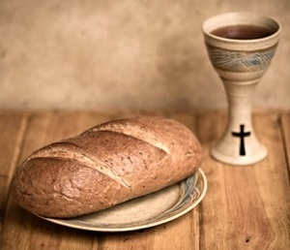
LECTURA BREVE Dt 4, 39-40a
Has de reconocer hoy y recordar que el Señor es Dios, en lo alto del cielo y abajo en la tierra, y que no hay otro. Guarda los mandatos y preceptos que te voy a dar hoy.
PALABRA DE DIOS

Slide 3
ORACIÓN
Señor, Dios Padre Todopoderoso, te pedimos por los Colegios Diocesanos y por la Fundación, por las personas que trabajamos en la educación católica, por las familias que la han elegido para sus hijos; especialmente te pedimos que cuides de cada uno de los alumnos de los Colegios Diocesanos y que cuides e inspires a cada profesor.
Pon cada día en nuestro corazón el deseo de conocerte y escucharte. Danos sabiduría y discernimiento para poder hacer lo que Tú nos dices, para poder escuchar, corregir y amar como esperas de nosotros en la importante misión de educar y evangelizar contigo en los Colegios Diocesanos. Por Jesucristo nuestro Señor. AMEN

